Slide 1
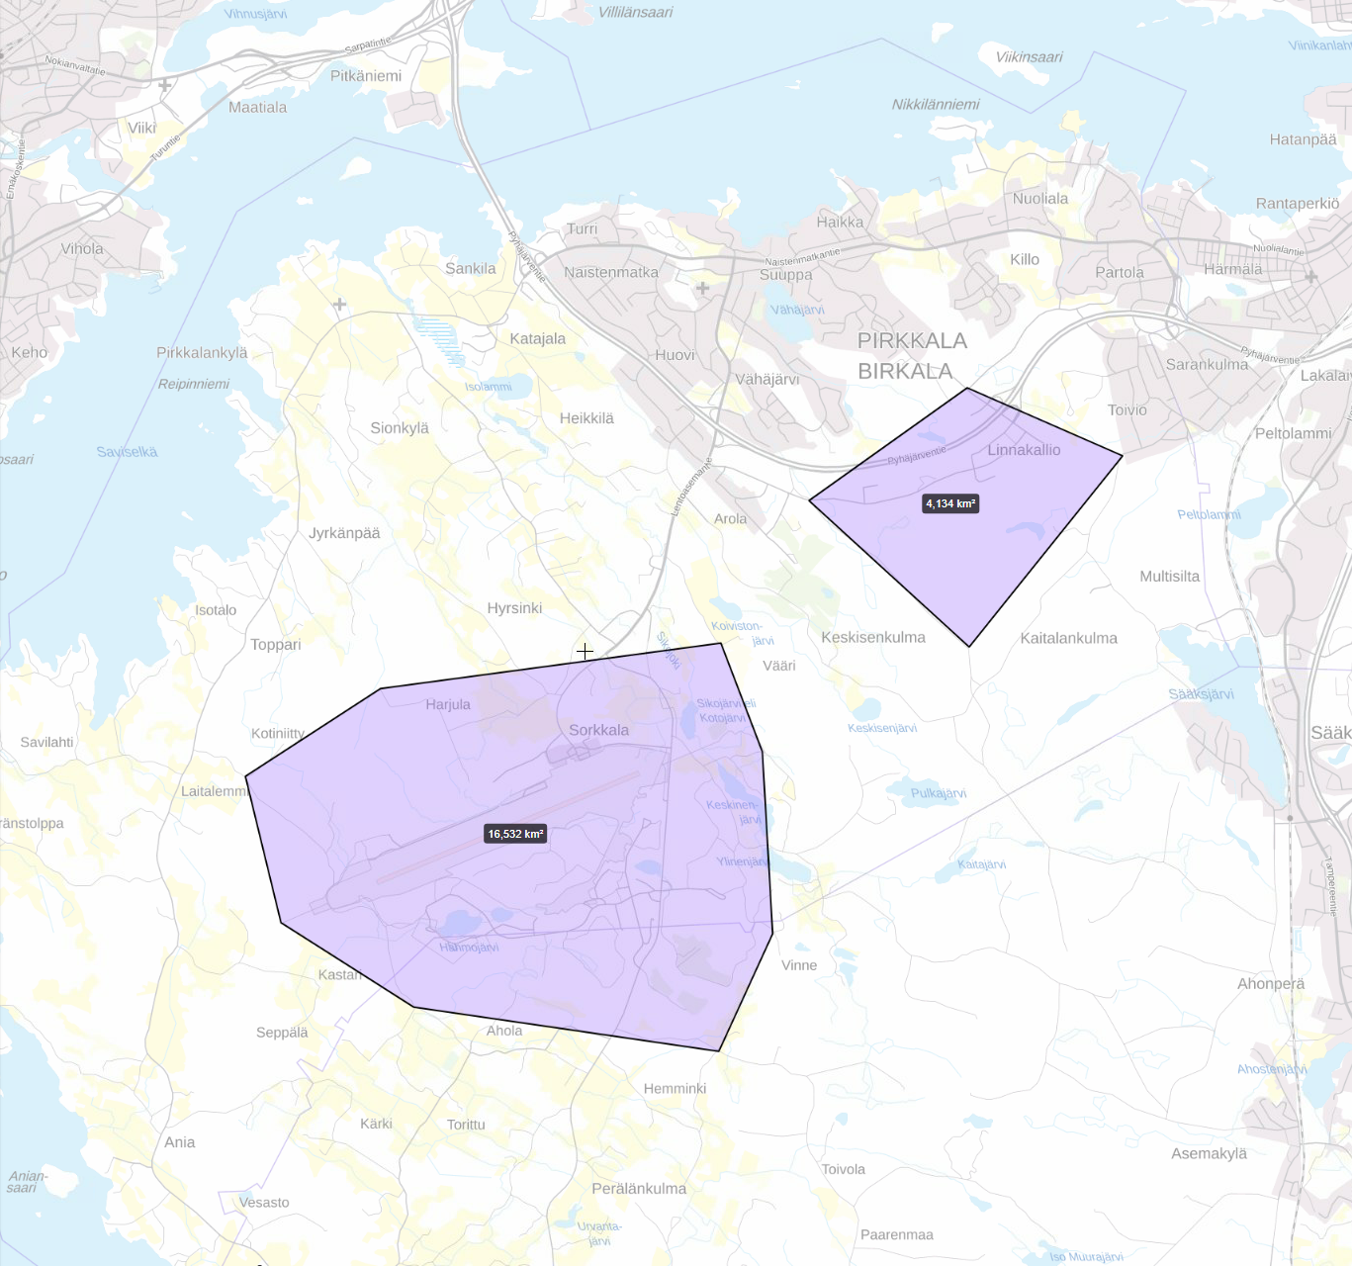
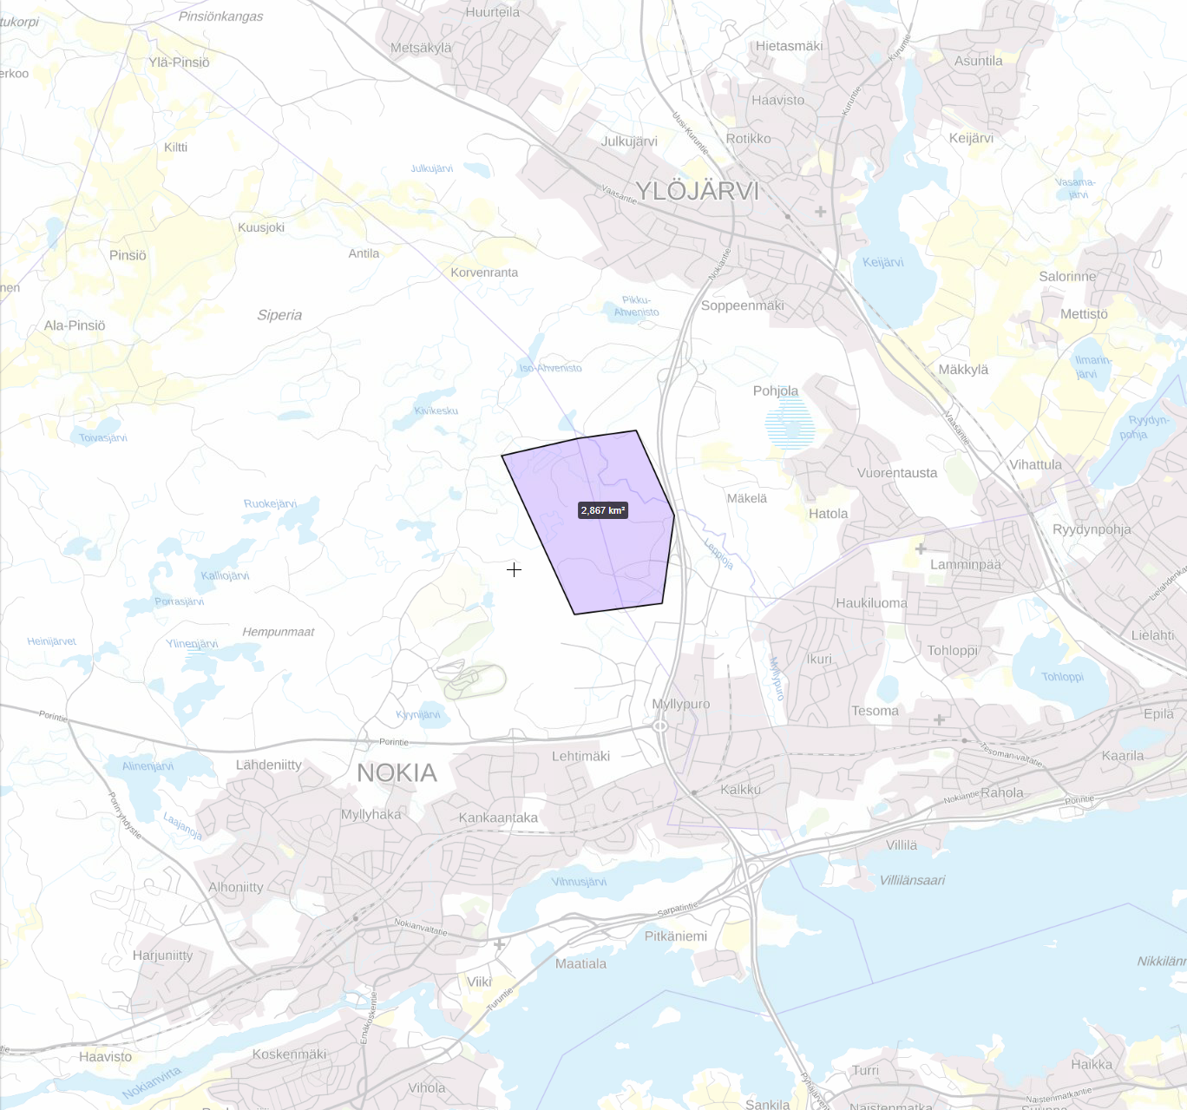
KÄYTETTÄVÄT ALUEET
TAMPERE - PIRKKALA - NOKIA
20.-23.1.2025
LIITE 1

Slide 2
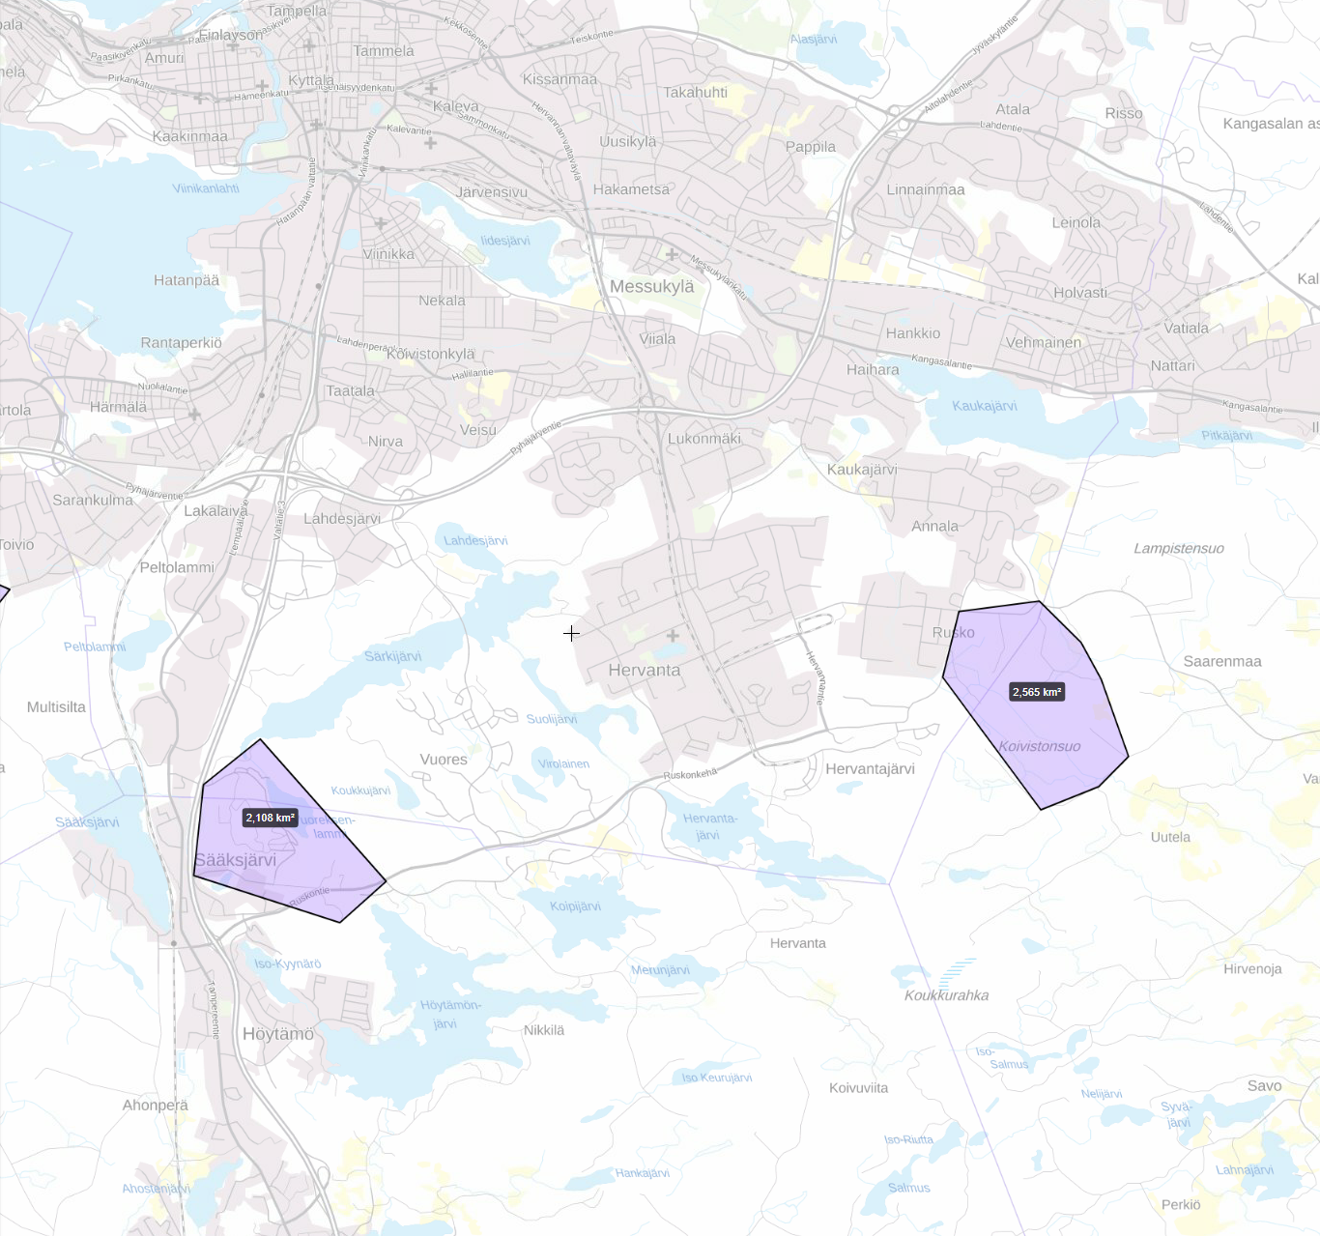
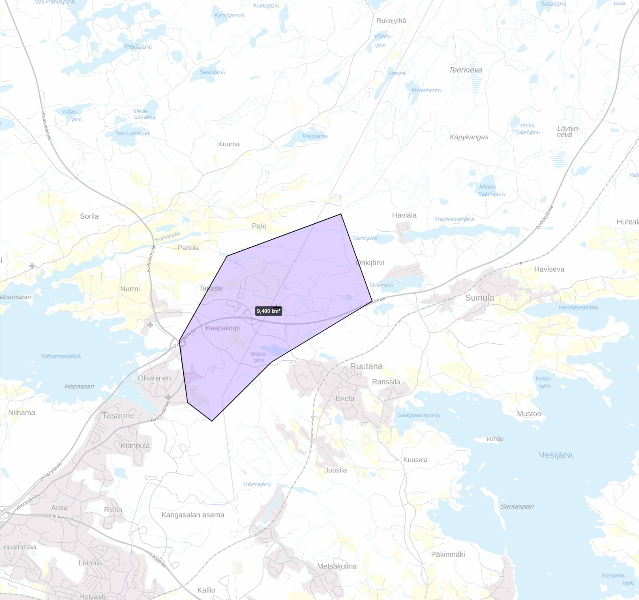
KÄYTETTÄVÄT ALUEET
TAMPERE - LEMPÄÄLÄ - KANGASALA
20.-23.1.2025
LIITE 1

